Slide 1
La Nouvelle – Calédonie

Slide 2
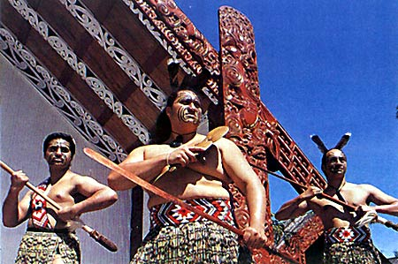
MOTS : la barrière de corail - coral reef; beaucoup de – many ; une montagne -mountain; une plage - beach le/la plus haut(e) - the highest ; plusieurs - several; un poisson - fish ; le sable -sand; le sommet – summit; terrestre - land

Slide 3
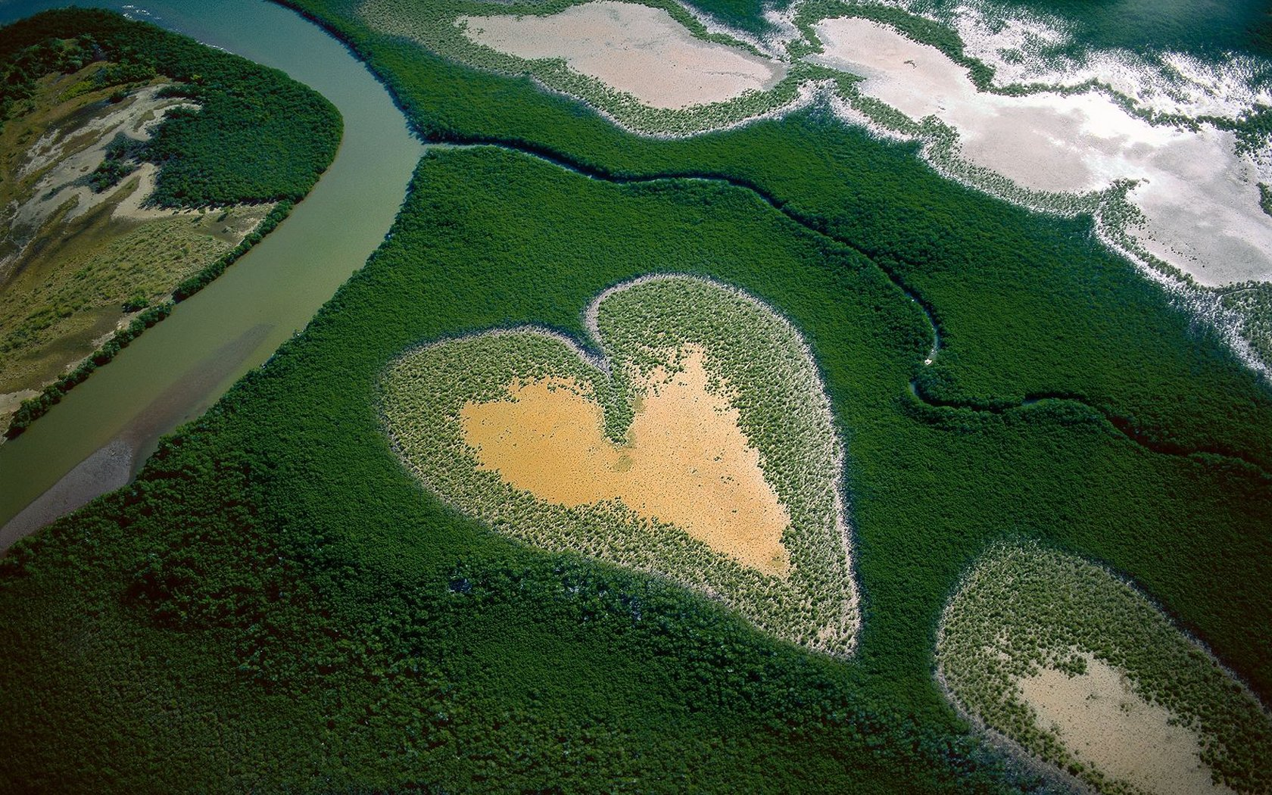
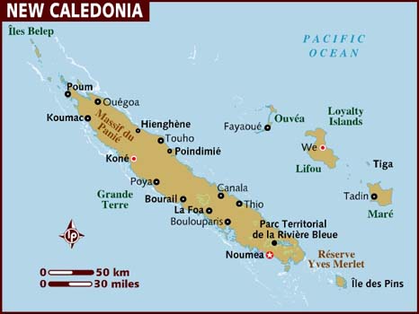

Slide 4
 | 19 000 km² 216 000 habitants Nouméa Le franc pacifique (CFP) Le français (langue officielle) et vingt-huit (28) langues locales!
Superficie:
Population:
Capitale:
Monnaie:
Langues:

Slide 5
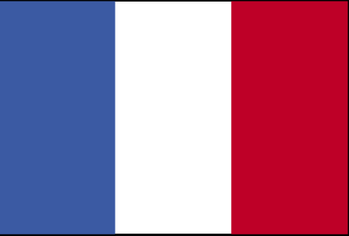
La Nouvelle-Calédonie est une île de l'océan Pacifique. C'est un territoire d'outre- mer (ТОМ) français. Elle est à vingt mille (20 000) kilomètres de la France!

Slide 6
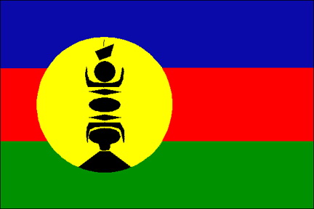
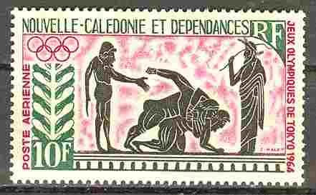
La Nouvelle-Calédonie mesure cinq cents (500) kilomètres de long et cinquante (50) kilomètres de large. Il y a plusieurs* îles: la Grande Terre (l'île principale), l'Ile des Pins, les îles de Loyauté, l'archipel de Belep et beaucoup de* petites îles. À mille cinq cents (1 500) kilomètres à l'ouest, il y a l'Australie. À sept cents (700) kilomètres au sud, il y a la Nouvelle-Zélande. Au nord-ouest, il y a la Papouasie-Nouvelle Guinée et au nord-est, il y a les îles Fidji.

Slide 7
La Nouvelle-Calédonie est une île paradisiaque. Il y a des plages* de sable* blanc, des lagons bleu turquoise, des montagnes* (la Chaîne Centrale). Les sommets* les plus hauts* sont le Mont Panié (1 629 mètres) et le Mont Humboldt (1 618 mètres). Il y a aussi une barrière de corail* de mille six cents (1 600) kilomètres de long.

Slide 8
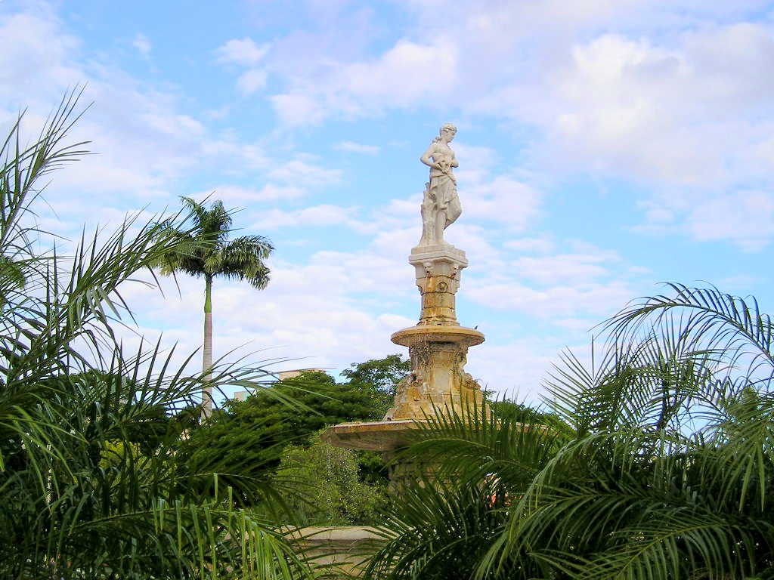
La flore et la faune de la
Nouvelle - Calédonie sont
uniques: il y a trois mille
cinq cents ( 3 500 ) espèces de
plantes , quatre mille trois
cents ( 4 300) espèces
d‘ animaux terrestres*, mille
(1 000) espèces de poissons*
et six mille cinq cents (6 500)
espèces d‘ animaux marins.

